Slide 1
Généralités sur les virus
LMD 2eme Année
Pr Hassaine Hafida

Slide 2
WHAT IS A VIRUS?

Slide 3
« Les virus sont les virus » A. Lwoff 1957

Slide 4
Qu'est-ce qu'un virus ?
André Lwoff - Prix Nobel en 1970
Pas un être vivant
Ni un organisme
Ni un micro-organisme
« Un virus est un virus »

Slide 5
Analyse et interprétation :
1- Les travaux d’Ivanovsky permettent de conclure que l’agent n’est ni une bactérie, ni un champignon, ni un protozoaire
2- Puisque le filtrat contient un agent transmis à la descendance, il s’agit d’un agent capable de se reproduire et non d’une toxine (simple molécule). L’agent est appelé virus
3- Les virus sont des parasites intracellulaires obligatoires.
Observations :
1- Ivanovsky en 1892 montre que l’agent responsable est capable de traverser les filtres
2- Beijerinck montre que dans le filtrat, il ya l’agent responsable et que le filtrat contient un agent capable d’être transmis à la descendance
3- En 1949, Enders montre que ces agents invisibles nécessitent des cellules pour être cultivés
Conclusion : l’agent responsable est donc un agent traversant les filtres (de petite taille) et capable de se reproduire appelé :VIRUS.

Slide 6
De nombreuses maladies furent ainsi expliquées, dues à des virus :fièvre jaune (1901), rage (1903), vaccine (1906), poliomyélite (1909), fièvre aphteuse……
Culture des virus réalisée en 1926 par Carrel : culture du virus de sarcome de Rous (RSV), virus cancérigène du poulet sur cellules fraîches de poulet
Observables seulement après la découverte du microscope électronique (1934), leur taille variant le plus souvent de 20 à 300 nm.

Slide 7
Introduction à la virologie
Qu’est-ce qu’un virus ?
La réplication virale
Modes de transmission des infections virales

Slide 8
Définition des virus
Les virus, parasites intracellulaires obligatoires parasitent spécifiquement soit des cellules procaryotes, soit des cellules eucaryotes définies.
Existent :
- des virus animaux (avec des virus des vertébrés et des virus des invertébrés)
- des virus végétaux
- des virus des champignons
- des virus des protozoaires
- des virus des bactéries appelées phages ou bactériophages.

Slide 9
C'est en 1953 que Lwoff a défini le concept de virion. C'est une particule mature et infectieuse libre dans le milieu extérieur et qui n’a pas parasitée une cellule alors qu’un virus est un agent a tous ses stades
Les plus petit agents infectieux (20 à 300 nm, 100 fois plus petit qu’une bactérie)
non visibles en microscopie optique

Slide 10
How small is a virus?
Notes:
De quelle taille est un virus ?

Slide 11
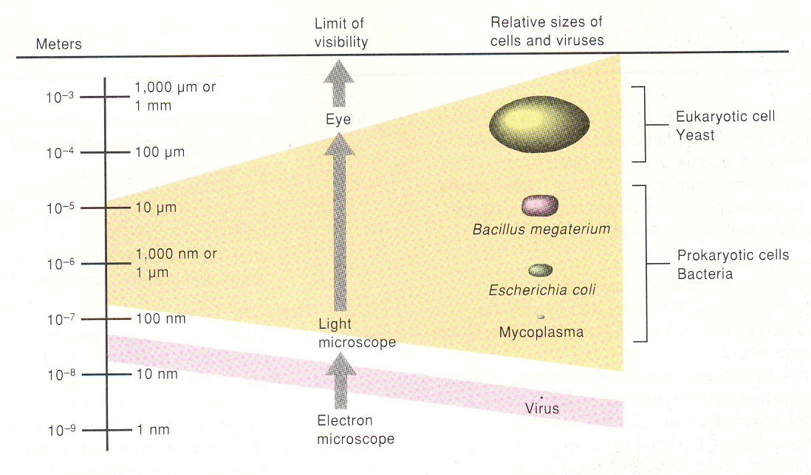
20 à 200 nm

Slide 12
Viruses range in size from 20 nanometers (nm) – 250 nanometers (nm)
If a cell was the size of your classroom, then an average virus would be the size of a softball.
Si une cellule était la taille de votre salle de classe, donc un virus moyen serait la taille d'une balle
proteins
animal
cells
atom
viruses
bacteria
0 m
10⁻⁶ m
10⁻⁵ m
10⁻⁷ m
10⁻⁸ m
10⁻⁹ m
Go five more feet!
10⁻¹⁰ m

Slide 13
Why are some viruses harmful?
Virus invades cell
When your cells make viruses instead of operating normally, YOU get sick
Virus forces cell to make copies of virus
Eventually so many copies are made, the cell explodes,
releasing all of the new viruses
Introduction – Structure – Replication – Virology – Medicine - Review
Notes:
Pourquoi qq virus sont nuisible
Quand vos cellules font des virus au lieu d'opérer normalement, VOUS tombez malades

Slide 14
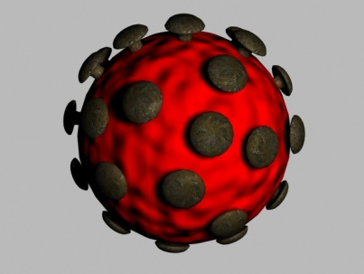
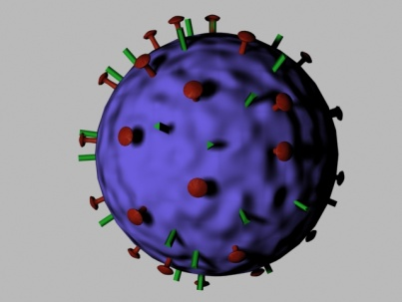
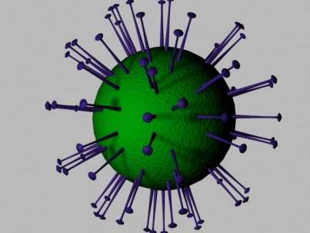
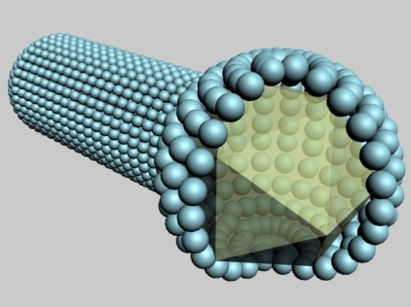
Examples of some viral diseases:
DISEASE | VIRUSES
AIDS | HIV
Wart | Herpes Simplex Virus
Flu | Influenza
Measles | Morbillivirus .
Cancer | Hepatitis B

Slide 15
Un virion a 5 caractères essentiels :
1. le virus est de petite taille (inférieure à 300 nm) ce qui lui permet de traverser les filtres

Slide 16
2. Le virion possède un seul type d'acide nucléique qui peut être soit de l'ADN, soit de l'ARN.

Slide 17
Les deux molécules ne coexistent donc pas dans la particule virale, ce qui oppose les virus aux autres formes vivantes connues jusqu'à ce jour.

Slide 18
L'acide nucléique viral porte l'intégralité de l'information génétique du virus et constitue ce que l'on appelle le génome viral.

Slide 19
3. le virion se reproduit uniquement à partir de son matériel génétique par réplication de son génome.

Slide 20
Il n'existe pas de scissiparité comme chez les bactéries et il n'y a pas de mitose comme dans les cellules eucaryotes.

Slide 21
4. Les virus sont des parasites intracellulaires obligatoires.
Réplication exclusivement à l’intérieur des cellules hôtes vivantes

Slide 22
le virus ne possède aucun système enzymatique ou énergétique lui permettant d'assurer sa propre auto-réplication.

Slide 23
les virus sont incapables de pousser sur des milieux de culture bactériens.
Leur isolement passe par l'inoculation dans un système biologique vivant

Slide 24
Il est donc amené à détourner pour sa propre biosynthèse l'ensemble des macromolécules de la cellule qu'il parasite (ribosome, ARNt, activité enzymatique, système de régulation).

Slide 25
5. Le virion présente une structure particulaire avec toujours une symétrie qui l'oppose aux être vivants à structure cellulaire procaryote (les bactéries) ou eucaryote.

Slide 26
L'agencement des principaux constituants de la particule permet de reconnaître aux virions un type de symétrie caractéristique (par exemple, symétrie hélicoïdale ou symétrie cubique).

Slide 27
En résumé, les 5 caractères de définition du virion sont:
est de petite taille (inférieure à 300 nm) ce qui lui permet de traverser les filtres
un seul type d'acide nucléique (ADN ou ARN) qui constitue le génome viral
une reproduction par réplication du génome
un parasitisme intracellulaire obligatoire
une structure particulaire.

Slide 28
Structure générale des particules virales
Toute particule virale est constituée d'au moins deux éléments constants et obligatoires :

Slide 29
le génome, de nature nucléotidique et composé d'acide nucléique (ADN ou ARN)

Slide 30
la capside, est une coque de nature protéique qui entoure le génome et elle est capable d'assurer sa protection et sa survie dans le milieu extérieur.
Nucléocapside= ac.nucléique+capside

Slide 31
la nucléocapside → cas des virus nus
Dans certaines familles virales, la nucléocapside est entourée d'une structure périphérique appelée enveloppe → cas des virus enveloppés

Slide 32
Structure Schématique
+
=
Génome
(ADN ou ARN)
Capside
protéique
(capsa)
Nucléocapside
(core)
Virus nus
+
=
Nucléocapside
(core)
Enveloppe
(péplos)
(bicouche lipidique)
Virus
enveloppés

Slide 33
1. acide nucléique viral
structure ADN ou ARN (1er critère de classification)
Porte la totalité de l'information génétique
Les principaux paramètres à étudier dans chaque famille virale sont les suivants :

Slide 34
la nature de l'acide nucléique : ARN ou ADN
la taille de l'acide nucléique (ARN « 7 à 30 kb » plus petit que ADN « 3 à 300 kb »)
la composition en bases
La structure qui est soit monocaténaire, bicaténaire,
Leur topologie, elle peut être linéaire ou circulaire.

Slide 35
2. capsides virales
C’est une structure polymérisée dont les protéines constituantes sont codées par le génome viral.
Elle est relativement résistante et très stable.

Slide 36
Elle a deux rôles :
La protection de l'acide nucléique viral dans le milieu extra cellulaire en l’enfermant dans la nucléocapside

Slide 37
Chez les virus sans enveloppe, elle contient des signes de reconnaissance de la cellule hôte nécessaires pour l’attachement de la particule virale.

Slide 38
Il existe deux principaux systèmes permettant l'assemblage des sous-unités protéiques et de l'acide nucléique pour constituer les nucléocapsides virales :
le système à symétrie hélicoïdale (virus à nucléocapside hélicoïdale)
le système à symétrie cubique (virus à nucléocapside cubique ou icosaédrique)

Slide 39
a- les virus à symétrie hélicoïdale
- l'exemple le plus classique est celui du virus de la mosaïque du tabac.
Le virus à la morphologie de bâtonnets allongés rigides en forme de baguette cylindrique creuse de 300 mm de long et de 17 nm de diamètre
Il contient 5% d’acide nucléique et 95% de protéines
L'acide nucléique est un ARN linéaire monocaténaire.
La capside est constituée de 2 200 unités de structure protéiques toutes identiques et qui sont enroulées en hélice.

Slide 40
b- Symétrie icosaédrique ou cubique:
les unités de structure protéique se groupent en unités morphologiques, qui prennent le nom de capsomères. L’icosaèdre est réputé par sa résistante (icosaèdre = polyèdre formé de 20 faces égales correspondant chacune à un triangle équilatéral) dont chaque face est constituée de protéines associées en capsomères ayant la forme d’un prisme creux (certains capsomères comportent 5 sous unités protéiques : pentamères, d’autres de 6 sous unités : hexamères). L’acide nucléique est situé à l’intérieur de la capside associé à des protéines internes.

Slide 41
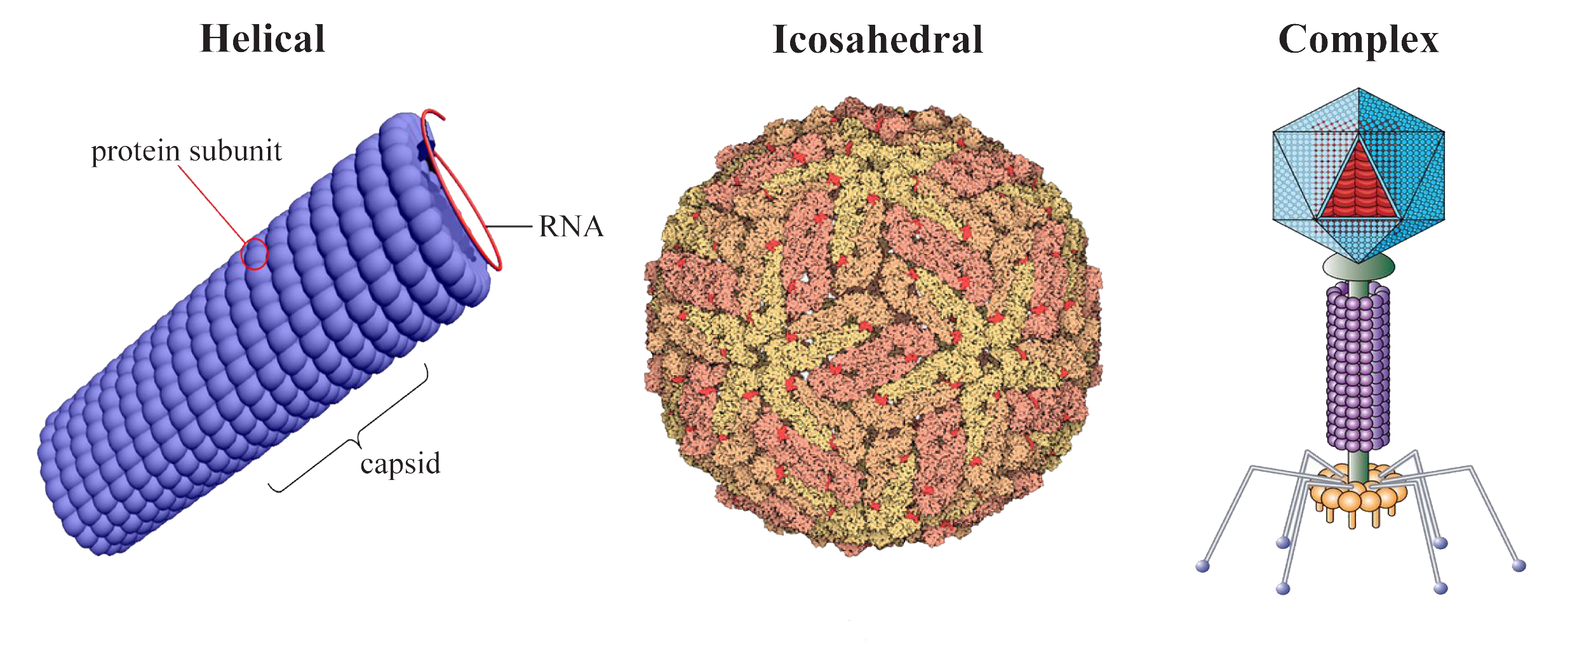

Slide 42
c- Symétrie combinée (binaire ou mixte).
Ex bactériophage T.
Ces virus nus possèdent une capside en deux parties :
une tête à symétrie cubique contenant un ADN et une queue à symétrie hélicoïdale reliée à la tête par le collier, la queue contractile comportant
* une gaine à symétrie hélicoïdale (dite gaine caudale) formée d’unités protéiques identiques groupées en anneaux superposés gainant un axe tubulaire
* une plaque terminale dite plaque caudale portant des épines et des fibres caudales.
Le phage a une symétrie binaire.

Slide 43
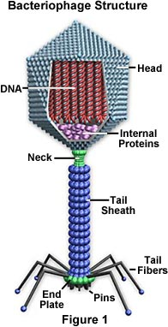
4-1-3- Les bactériophages T: Schéma d’un bactériophage
Tête
Acide nucléique
Cou
Gaine contractile
Queue
Plaque terminale = plaque caudale
Fibre caudale

Slide 44
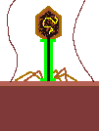

Slide 45
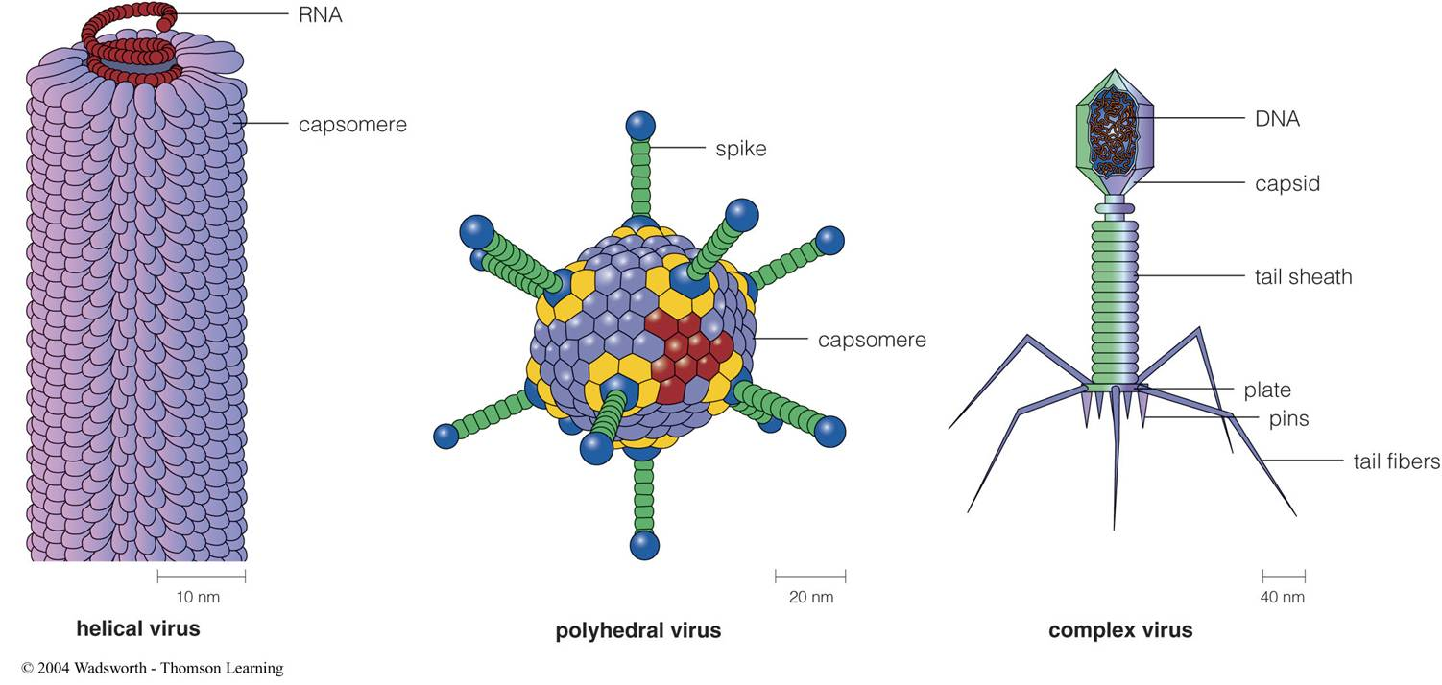

Slide 46
d- les virus à symétrie complexe
Un certain nombre de virus ne paraissent pas répondre aux types de description précédente.
Ex: les Poxvirus ont une morphologie rectangulaire et des dimensions importantes.
La nucléocapside occupe une position centrale dans le virion et présente une forme en altère

Slide 47
3. L’enveloppe
Certains virus possèdent en plus une enveloppe.
De nature lipidique, dérivée des membranes cellulaires (bicouche lipidique) ou de la membrane nucléaire

Slide 48
c’est un élément de fragilité (température, dessiccation, sucs digestifs…).
Elle contient les glycoprotéines virales, récepteurs du virus (spicules ou projections) qui servent à l’attachement du virus à la cellule hôte

Slide 49
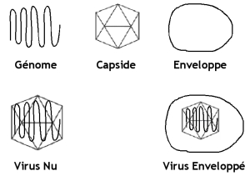

Slide 50
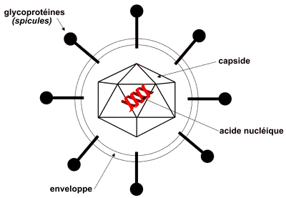

Slide 51
Exemples de virus nus et virus enveloppés
Nus : Entérovirus, Virus de l’Hépatite A, Adénovirus, Rotavirus, Parvovirus...
Enveloppés : Virus Herpes simplex, Virus de l’Immunodéficience humaine, Virus de l’hépatite C, Virus de l’hépatite B, Cytomégalovirus...

Slide 52
L’enveloppe virale ou peplos
Impact sur l’épidémiologie
Grippe : Transmission directe et rapprochée
Favorisée par l’air humide et froid hiver
Poliovirus : transmission fécale-orale (mains sales, eau ou aliments souillés)

Slide 53
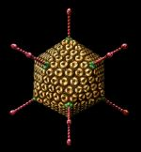
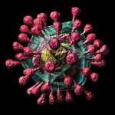
Adénovirus
TMV
Poliovirus
Coronavirus

Slide 54
IV- La multiplication virale
Rencontre virus/cellule
→ production de nouveaux virus
Phénomène complexe
→ machinerie cellulaire détournée
Certaines étapes sont spécifiques au virus
→ cible pour molécule antivirale

Slide 55
Le cycle de multiplication d’un virus dans la cellule hôte, lorsqu’il est complet conduit à la production de nouvelles particules virales :
c’est le cycle productif, on l’appelle également cycle lytique car il entraine souvent la destruction de la cellule.
Pourtant dans certains cas l’infection virale de la cellule ne produit pas le virion.

Slide 56
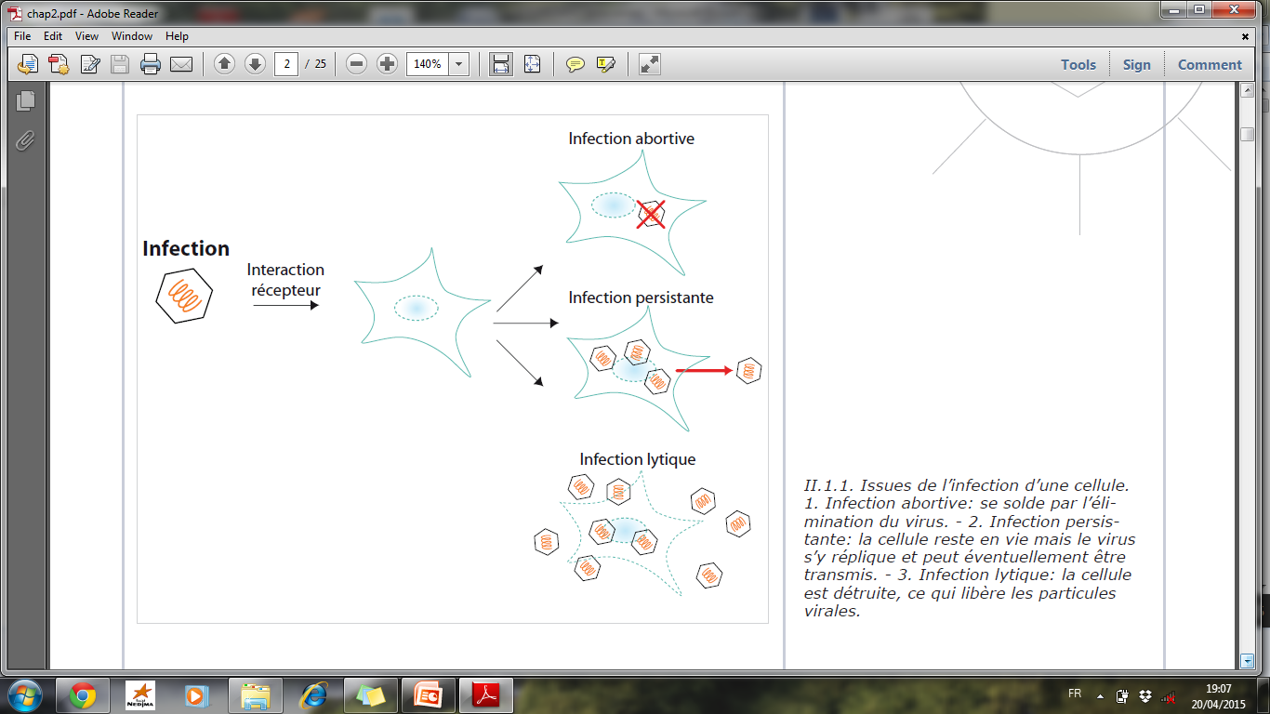

Slide 57
A la différence de la multiplication d’une cellule ou d’une bactérie,
le virus qui est une particule ne se divise pas après avoir pénétrer dans la cellule hôte, on le trouve à l’état de simple génome, parfois associé à quelques protéines virales.

Slide 58
C’est à partir de ce génome viral que toutes les synthèses virales se mettent en place et que les nouveaux virions seront construits.

Slide 59
Même si les très nombreux virus ont développé un large éventail de tactiques pour aboutir à leurs fins, le cadre général d’un cycle de multiplication comprend les mêmes étapes regroupées en 3 périodes.

Slide 60
-Le virus entre dans la cellule hôte et apprête son génome.
-il détourne à son profil, les systèmes cellulaires de synthèse macromoléculaires et fabrique ses constituants.
-enfin, il assemble ces différents éléments et les faits «murir » avant de les libérer.

Slide 61
1-Etapes précoces
a- attachement :
Cette 1ère étape qui détermine toute la suite des événements consiste en une interaction très spécifique entre la surface de la particule virale et celle de la cellule hôte.

Slide 62
NB : Les anticorps dirigés contre ces sites viraux, en s’y fixant, empêchent l’attachement du virus à la cellule, on les appelle anticorps neutralisants ou protecteurs.
Les vaccins induisent généralement la production de ces anticorps.

Slide 63
b- pénétration :
Immédiatement après fixation sur la cellule hôte, le virion pénètre dans le cytoplasme.
Cette étape à la différence de l’attachement nécessite un apport d’énergie et dépend de la température et du PH :
c’est la cellule vivante qui fait pénétrer le virus.

Slide 64
c- décapsidation :
La capside a jusqu’à présent protégé le génome viral de la destruction.
Pourtant afin que les gènes soient transcrits, la capside doit être suffisamment altérée pour laisser les protéines cellulaires entrer en contact avec le génome et mettre en route les synthèses macromoléculaires.

Slide 65
2- Synthèse des macromolécules ou multiplication virale proprement dite :
L’ensemble de cette étape repose sur l’expression des gènes et la réplication du génome.
Le virus doit faire fabriquer par la cellule des copies de son génome ainsi que les molécules protéiques constituant sa capside et éventuellement son enveloppe, ainsi que les autres protéines structurales, le tout dans une séquence hautement organisée.

Slide 66
Pour cela, le virus a besoin de protéines enzymatiques (exemple de la transcriptase) et de protéines de régulation.
L’événement clé de la multiplication d’un virus consiste donc à faire synthétiser des protéines virales par la machinerie cellulaire.

Slide 67
3- assemblage et libération des virus :
Une fois les nouveaux composants viraux synthétisés et accumulés dans certains compartiments cellulaires, le début des étapes tardives du cycle de multiplication viral consiste à assembler spécifiquement une molécule de génome viral avec les sous unités protéiques de la capside.

Slide 68
a- assemblage et libération des virions nus :
Pour plusieurs familles de virus, il se forme une procapside dans laquelle est empaquetée l’ADN.
L’auto-assemblage se passe soit dans le cytoplasme (picornavirus). Soit dans le noyau (papillomavirus, polyomavirus).
Ces particules virales infectieuses vont se libérer par lyse cellulaire.

Slide 69
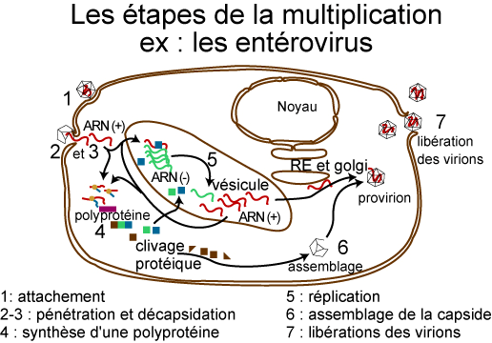

Slide 70
b- maturation et sortie des virus enveloppés :
La construction de ses virus demande plus d’étapes que l’assemblage de la capside.
Un tel virus n’est pas infectieux tant qu’il n’est pas entouré de l’enveloppe (porte des glycoprotéines nécessaires à la fixation sur les récepteurs cellulaires.

Slide 71
La majorité des virus acquièrent leurs enveloppes en bourgeonnant à travers les membranes cellulaires ; ils ne sont donc terminés et infectieux qu’a ce moment.
Beaucoup de ces virus acquièrent leur enveloppe à partir de la membrane plasmique externe, c'est-à-dire en quittant la cellule.

Slide 72
Trois origines membranaires sont possibles :
la membrane plasmique (myxovirus).
la membrane nucléaire, au niveau de son feuillet interne (herpès virus)
les systèmes membranaires intra cytoplasmiques comme le réticulum endoplasmique ou l'appareil de Golgi

Slide 73
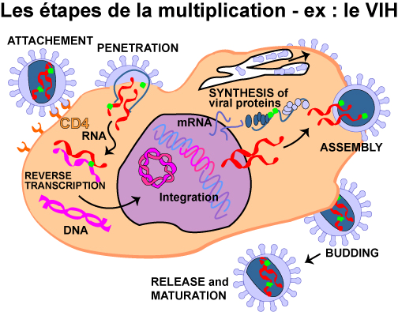

Slide 74
V – CLASSIFICATION DES VIRUS
La classification des virus est difficile à établir.
Elle peut reposer sur différents critères
La nature de l'hôte.
Le tropisme tissulaire : virus dermotrope, neurotrope….
Le pouvoir pathogène : virus morbilleux responsable de la rougeole, virus ourlien responsable des oreillons, etc…
Le mode de transmission : virus respiratoire, entérique, transmis par des arthropodes, etc…

Slide 75
La classification selon le pouvoir pathogène pose certains problèmes.
Le plus souvent un virus donné possède un domaine pathologique étendu qui touche en fait plusieurs organes, appareils ou systèmes.
Inversement un syndrome donné peut être dû à une grande multiplicité de virus différents.

Slide 76
Plus récemment, une meilleure définition des virus a permis l'obtention d'une nouvelle classification fondée uniquement sur des critères objectifs.
Elle est le résultat des travaux de Lwoff, Horne, et Tournier qui proposèrent en 1962 une classification appelée système L.H.T. qui retient 4 critères :

Slide 77
La nature de l'acide nucléique, permettant de distinguer des virus à ADN (D), des virus à ARN ( R ),
La symétrie de la nucléocapside : hélicoïdale (H), cubique (C ) ou mixte,
La présence (E) ou l'absence (N) d'une enveloppe,
Enfin le nombre de capsomères pour les virus à nucléocapside icosaèdriques ou bien le diamètre (A) de la nucléocapside pour les virus hélicoïdaux.

Slide 78
VI-NOMENCLATURE DES VIRUS
- suffixes :
1. Ordre (le Taxon le plus élevé) : - virales
2. Familles - viridae
3. Sous-familles - virinae
4. Genres - virus

Slide 79
Ces noms sont écrits :
capitale et italique pour les familles
ex : PARAMYXOVIRIDAE
- en italique sans capitale pour les sous-familles et genres.
Pour les espèces noms communs, romain sans capitale ex : la rougeole.

Slide 80
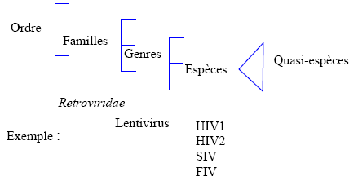

Slide 81
VII- Résistance génétique aux infections virales
La plupart des espèces virales ont un spectre d’hôte naturel étroit

Slide 82
Une espèce animale résiste à telle infection virale quand elle n’exprime pas le récepteur spécifique de ce virus ou un cofacteur cellulaire nécessaire à la réplication

Slide 83
Cette résistance génétique rend compte de la barrière d’espèce mais également de différence de sensibilité éventuelles au sein d’une même espèce animale

Slide 84
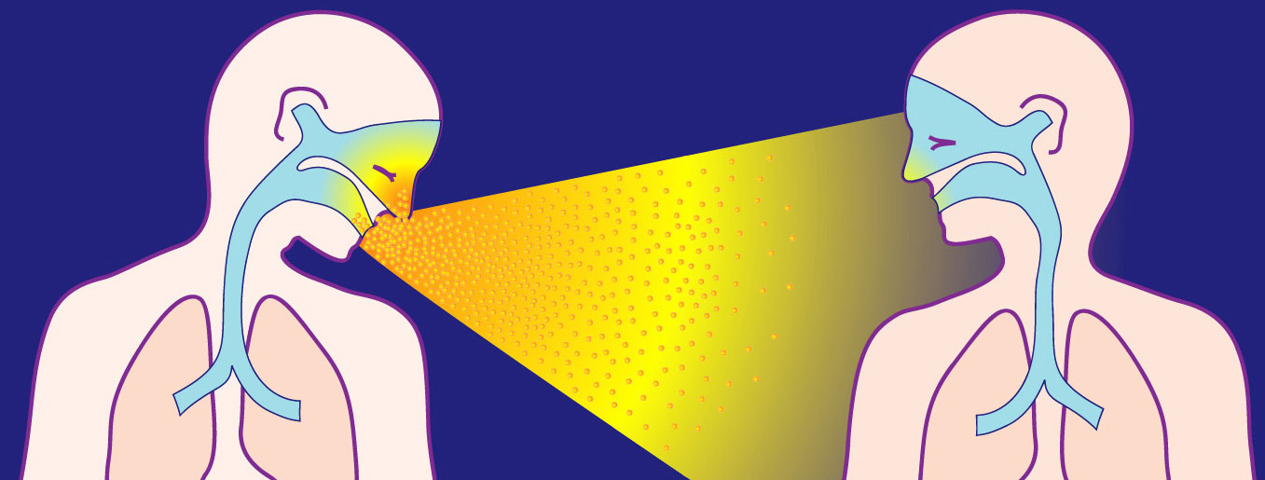
Modes de transmission des infections virales

Slide 85
Modes de transmission des infections virales

Slide 86
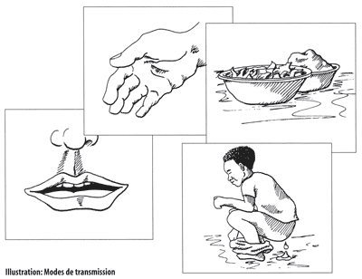
Modes de transmission des infections virales

Slide 87
Modes de transmission des infections virales

Slide 88
Modes de transmission des infections virales
Transmission salivaire
Transmission par contact cutané

Slide 89
Lutte contre les infections virales
Mesures d’hygiène : Last but not least

Slide 90
Pourquoi faire du diagnostic en virologie ?
Dons de sang, d’organes et de tissus (dépistage obligatoire)
Suivi biologique des infections (VIH, VHB, VHC)
Mesures prophylactiques et contrôle des épidémies
rota et VRS en pédiatrie - grippe
Etudes épidémiologiques (prévalence, réservoir, mode de transmission)
Preuve de l’origine virale d’une infection
+++ chez immunodéprimés
Décision thérapeutique
développement des antiviraux

Slide 91
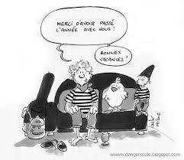

Slide 92
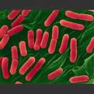
Merci
Bon courage

